Slide 1
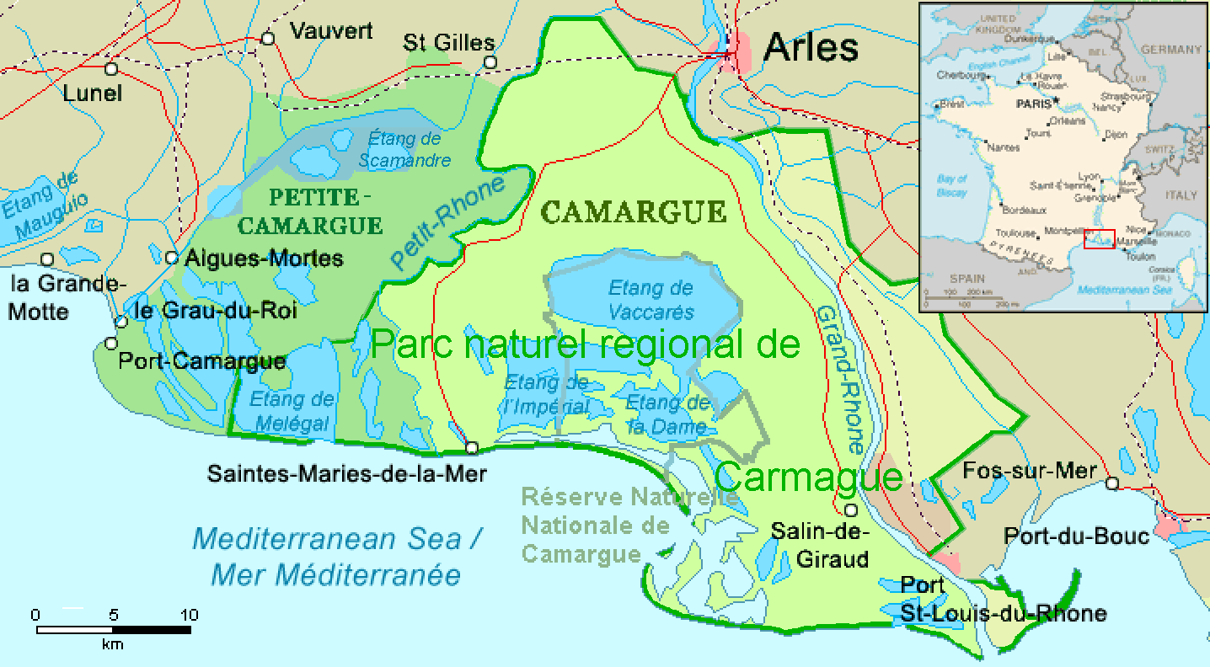
Lorient Vous propose La Camargue
La Camargue, la Petite Carmague et le parc naturel regional de Carmague

Slide 2
La Camargue (prononce /ka.maʁg/ en français standard ; /ka.ˈmaʁ.gə/ localement) est une région naturelle française située au bord de la mer Méditerranée, dans le département des Bouches-du-Rhône, et formée par le delta du Rhône. Même si le véritable centre urbain de la Camargue est Arles1, les Saintes-Maries-de-la-Mer2 sont généralement reconnues comme étant la capitale de la Camargue du fait de leur position relativement centrale sur la côte.
La Camargue est une zone humide paralique de 150 000 hectares qui abrite de nombreuses espèces animales et végétales. Elle est classée comme parc naturel régional depuis 1970 et reconnue réserve de biosphère par l'Unesco depuis 19773. Depuis le xixe siècle, elle a fait l'objet d'importants aménagements hydrauliques.

Slide 3
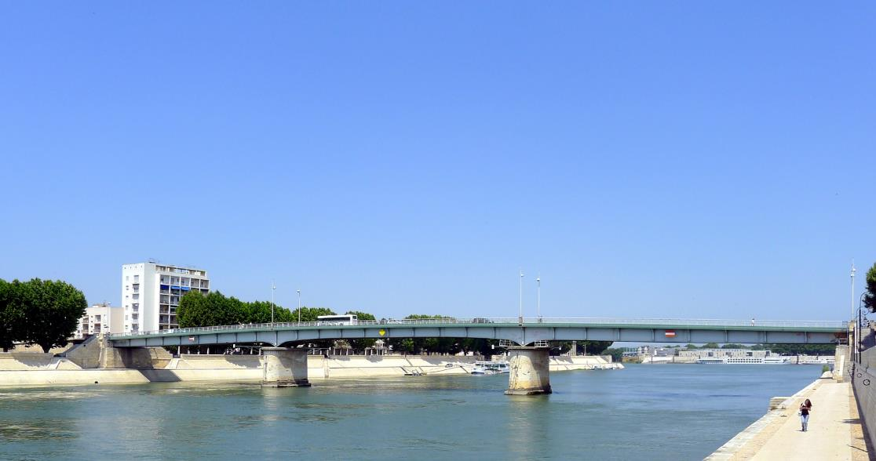
Arles : le pont de Trinquetaille (1950) sur le grand Rhône.

Slide 4
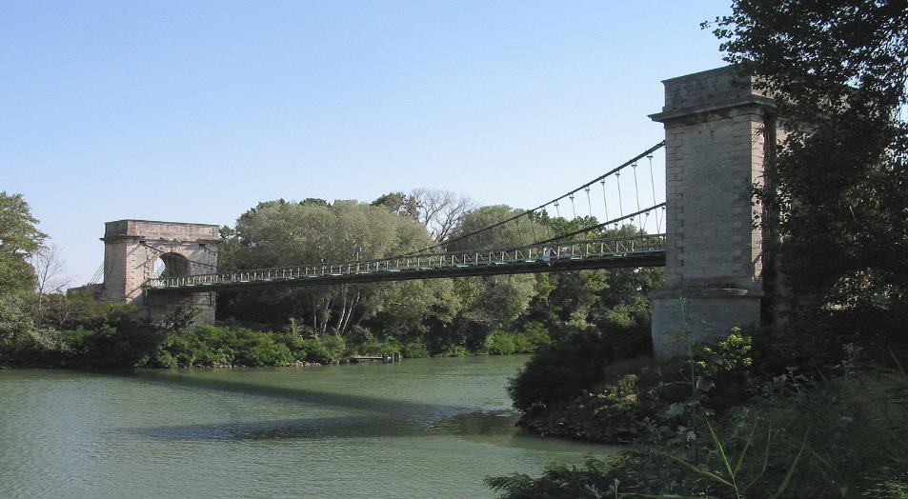
Fourques - Pont historique sur le petit Rhône.

Slide 5
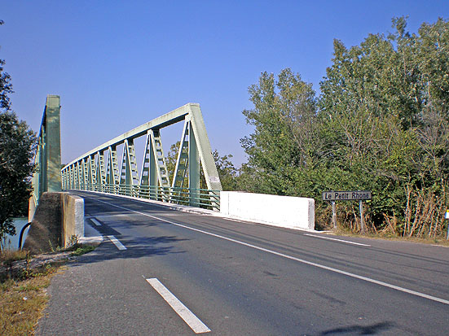
Pont de Sylvéréal sur le petit Rhône

Slide 6
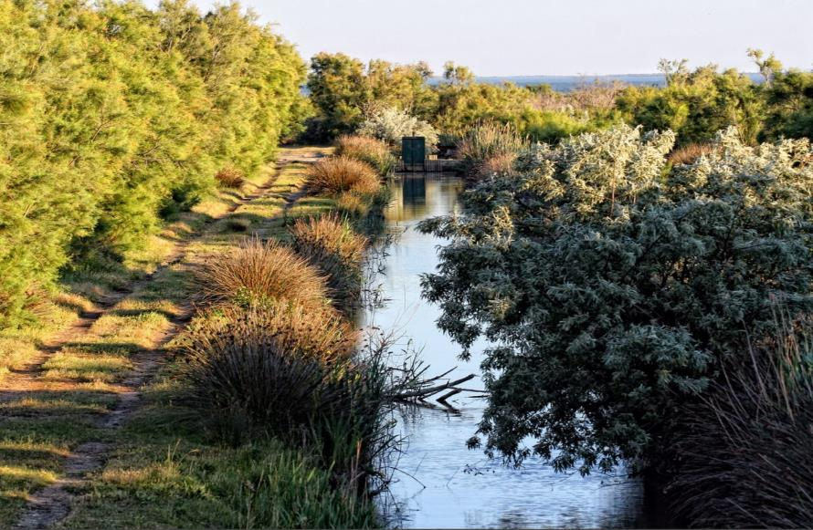
Un canal.

Slide 7
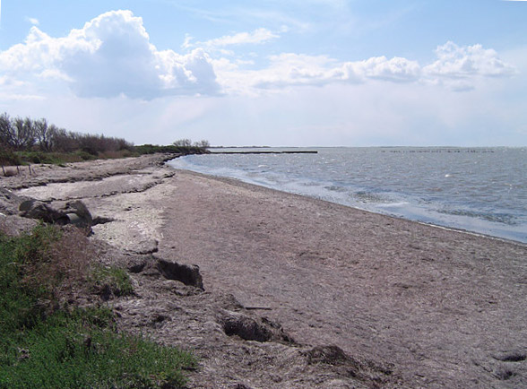
Étang de Vaccarès.

Slide 8
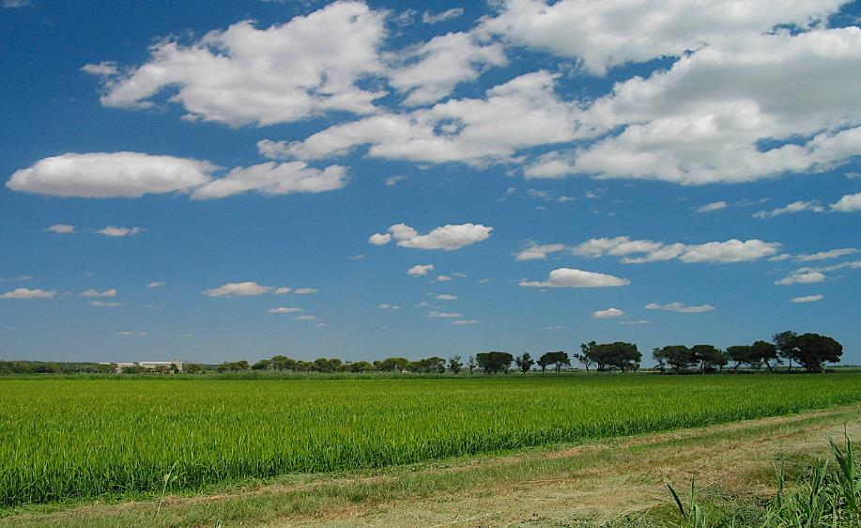
Rizière.

Slide 9
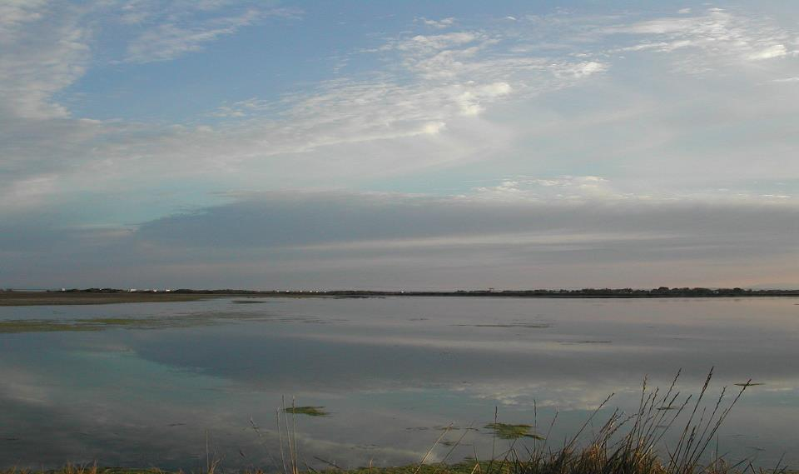
Paysage d'étangs à Beauduc

Slide 10
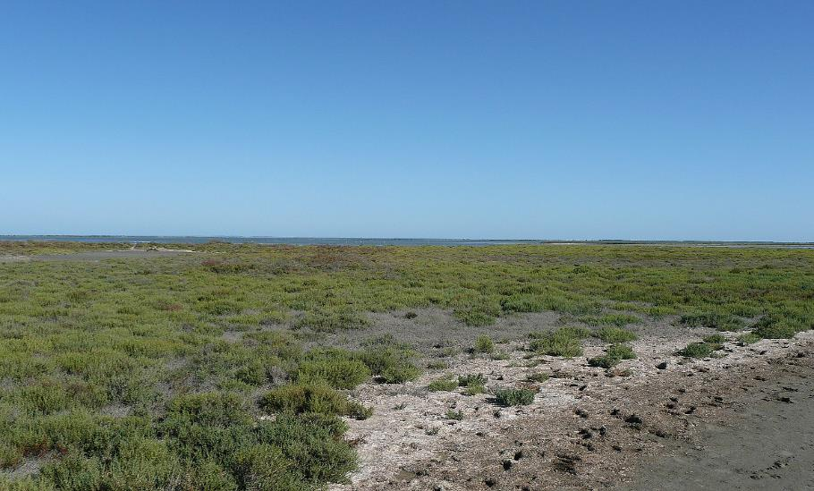
Sansouire.

Slide 11
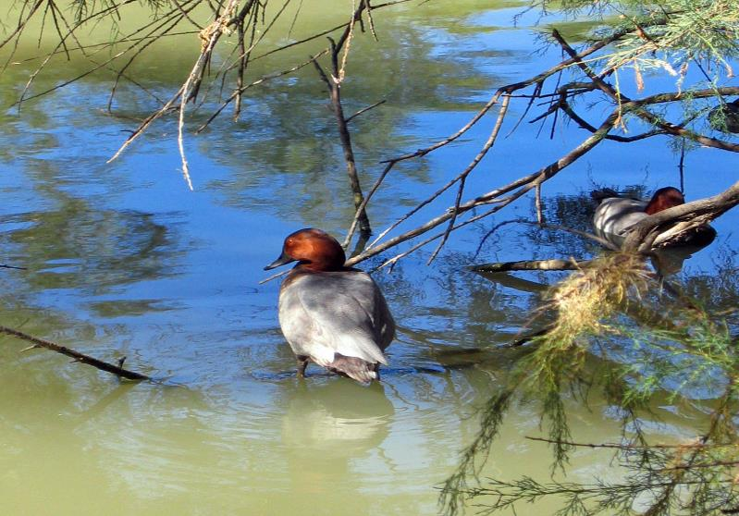
(Aythya ferina) dans un étang de Camargue

Slide 12
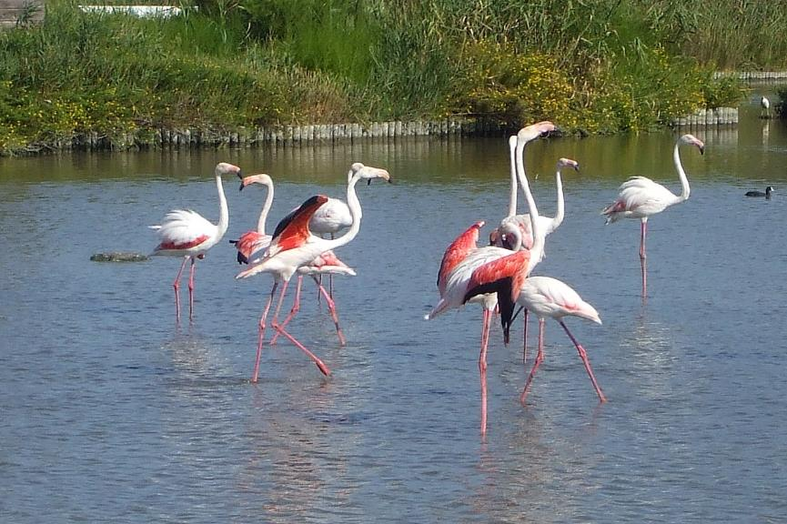
Flamants roses en Camargue

Slide 13
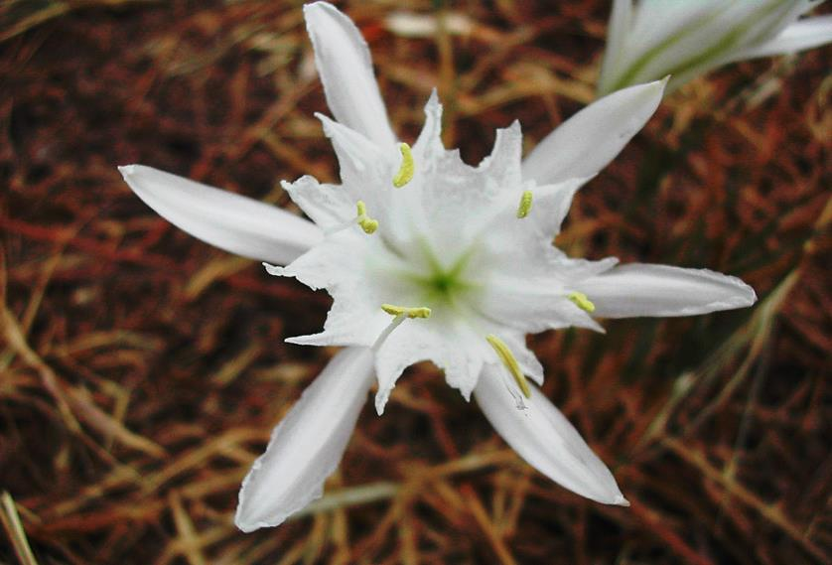
Pancratium maritimum, Lis des sables à Beauduc

Slide 14
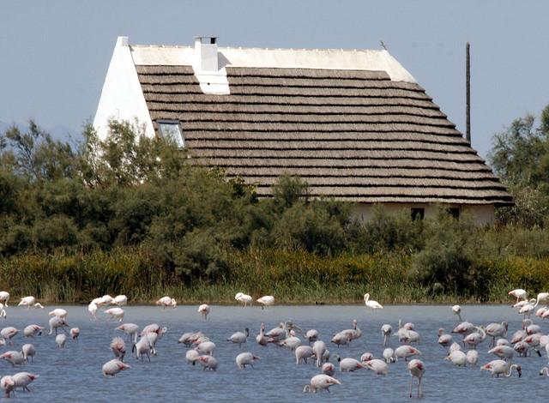
Cabane de gardian et flamants

Slide 15
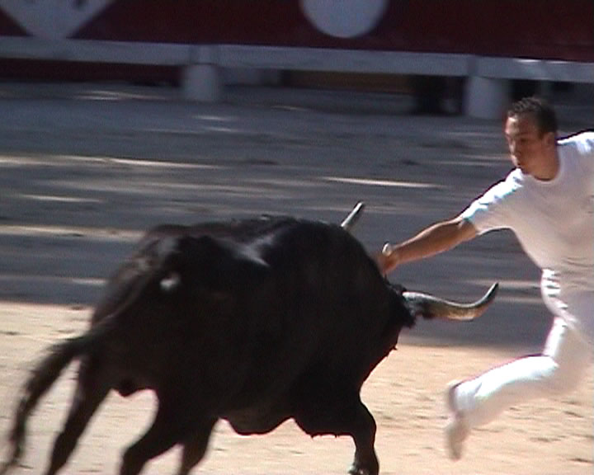
Raseteur et taureau lors d'une course camarguaise.

Slide 16
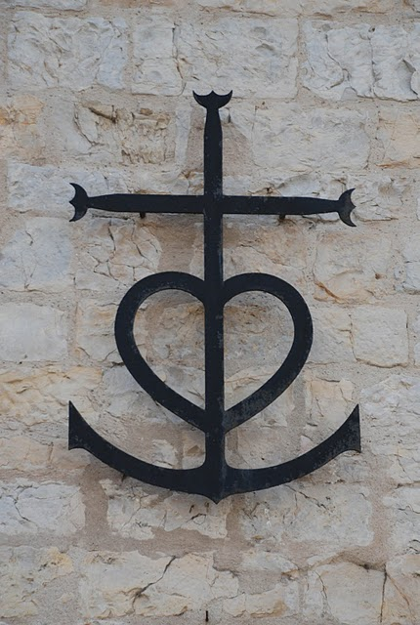
Croix camarguaise.

Slide 17
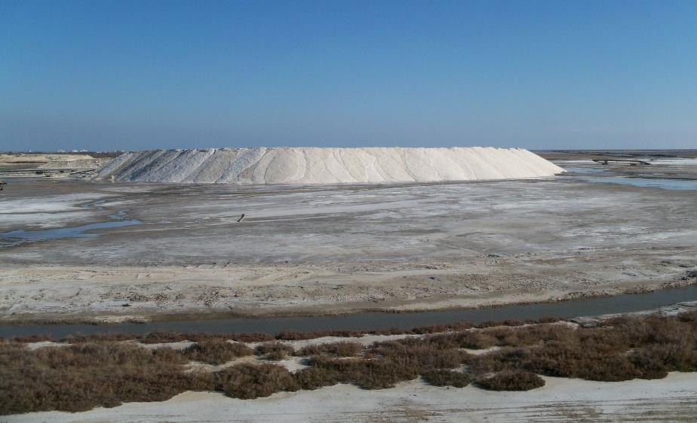
Exploitation du sel

Slide 18
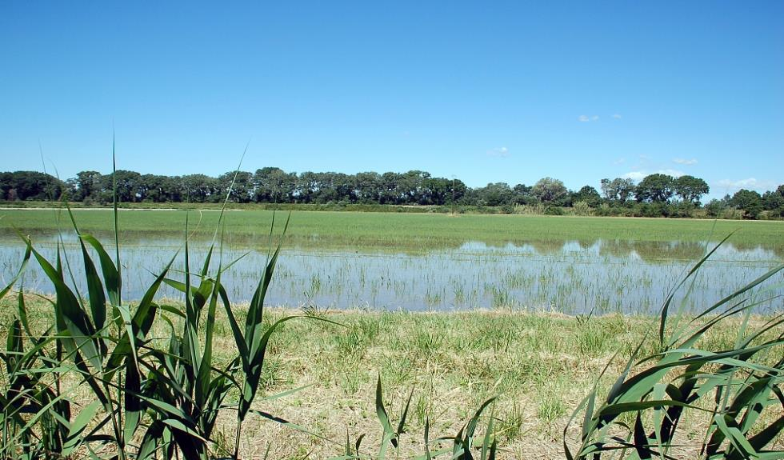
Rizière en Camargue

Slide 19
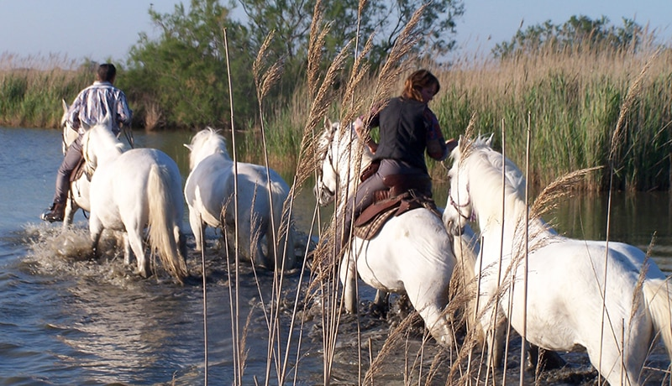
à la découverte de la faune et la flore camarguaise

Slide 20
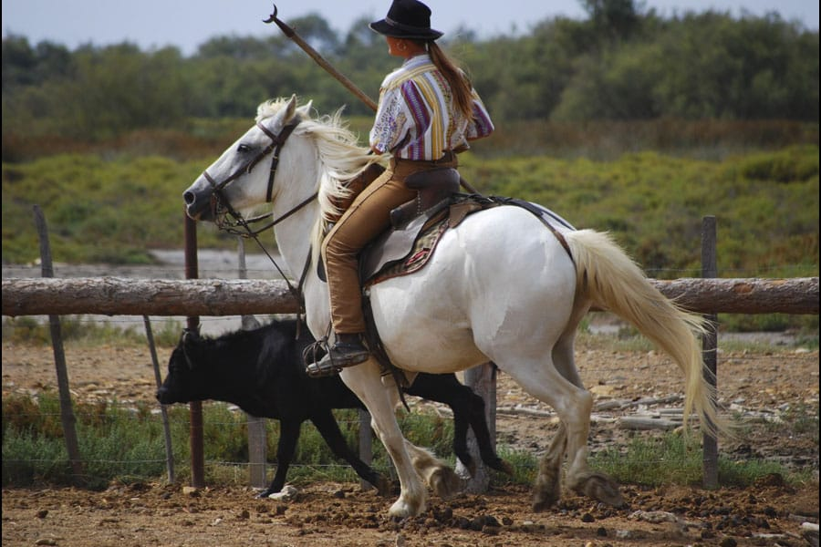
Les plus belles randonnées équestre en Camargue

Slide 21
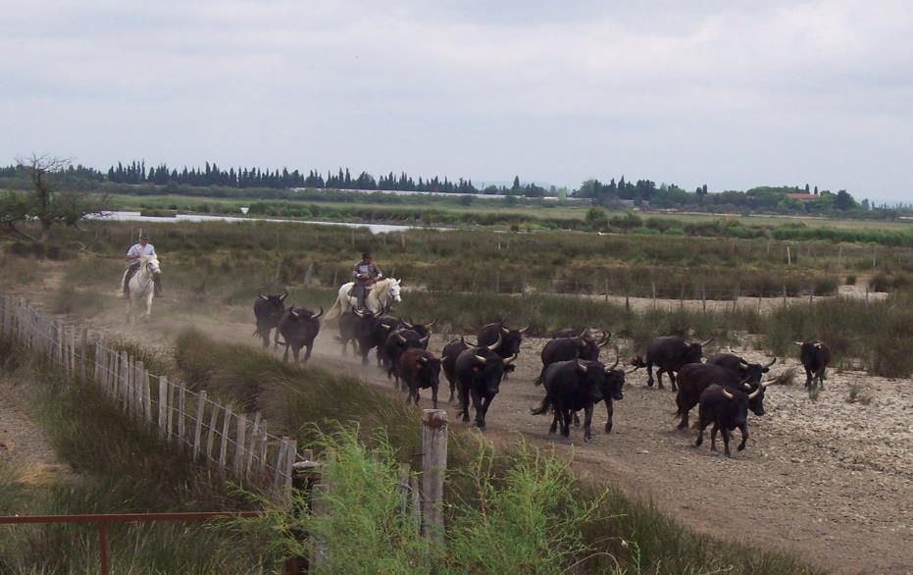
Manade en Camargue

Slide 22
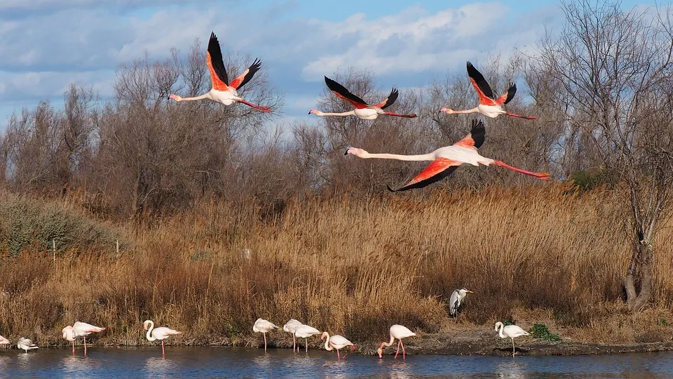
LA CAMARGUE

Slide 23
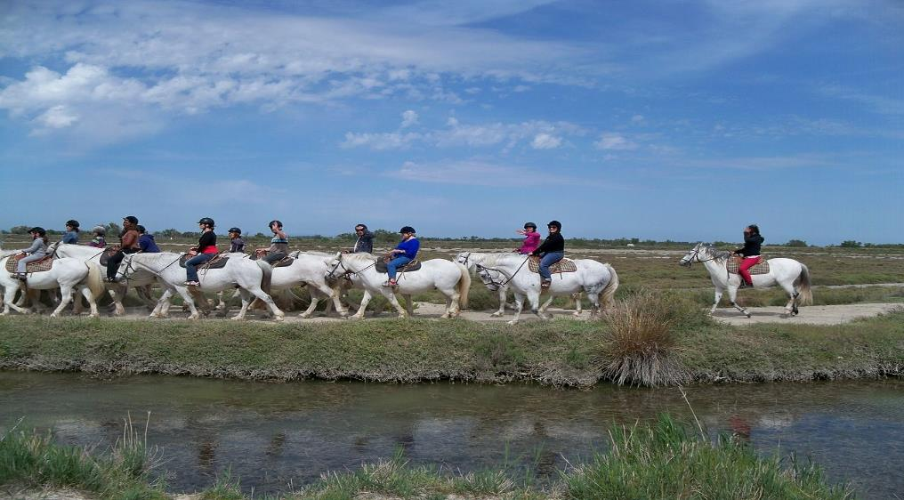
Tourisme équestre à l'étang de Vaccarès

Slide 24
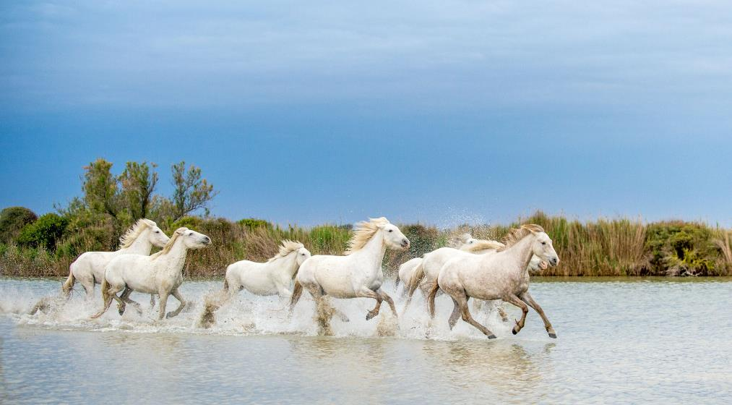
LA CAMARGUE

Slide 25
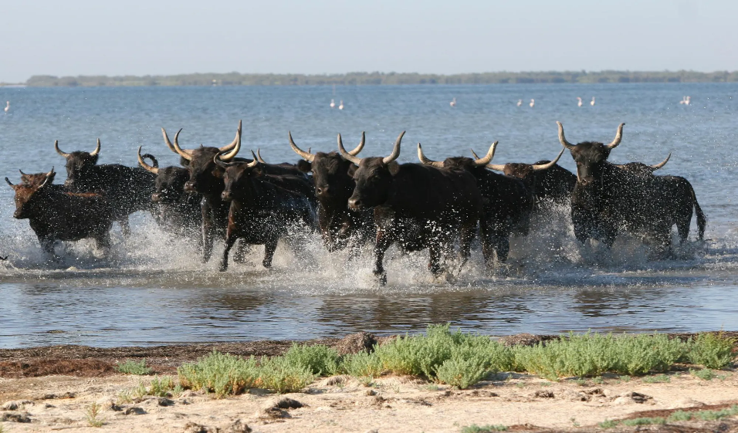
Camargue

Slide 26
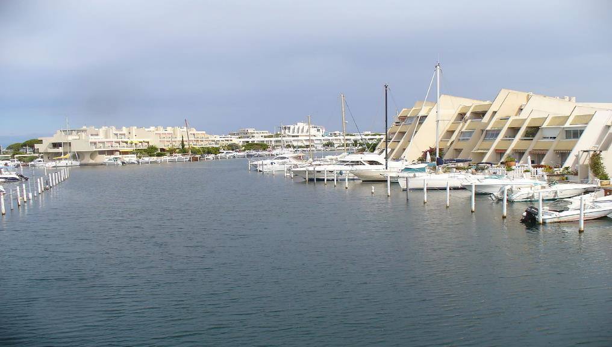
Port Camargue, in Le Grau du Roi (South of France)

Slide 27
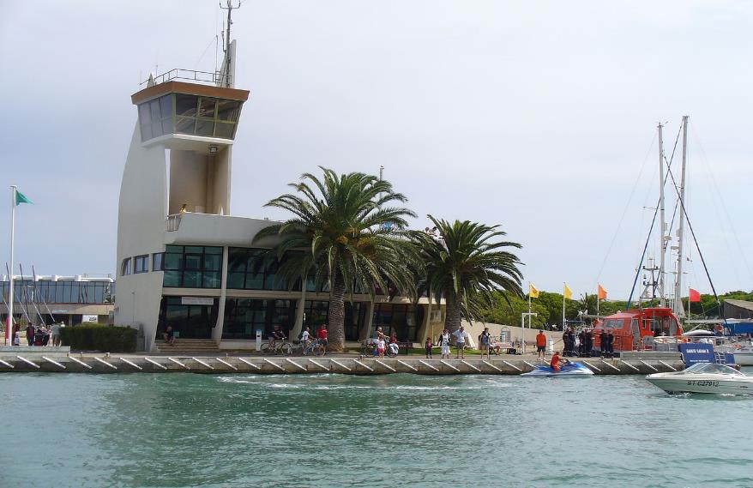
Capitainerie de Port-Camargue.

Slide 28
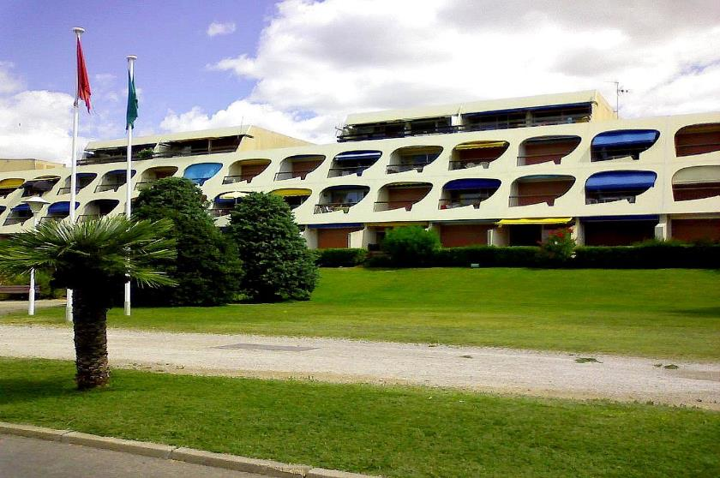
Résidence l'Escale Port.

Slide 29
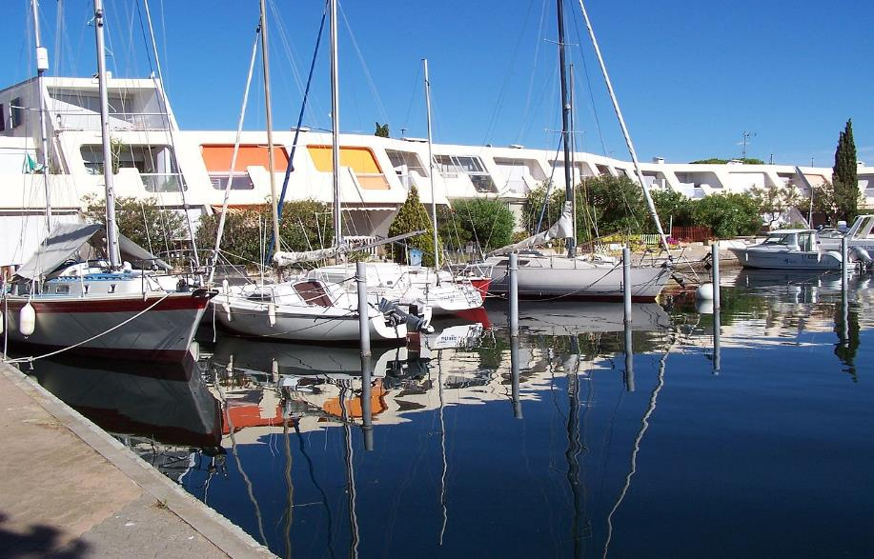
Marina Les Arpèges.

Slide 30
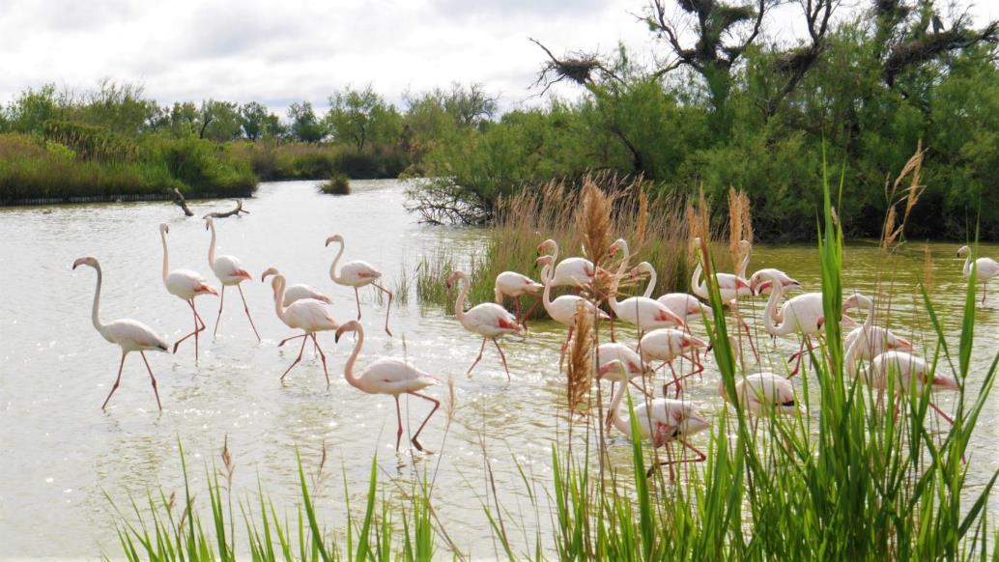
La Camargue

Slide 31
Lorient Vous A Proposer La Camargue
Les Images Et Le son Du Net
Lorient

